Slide 1
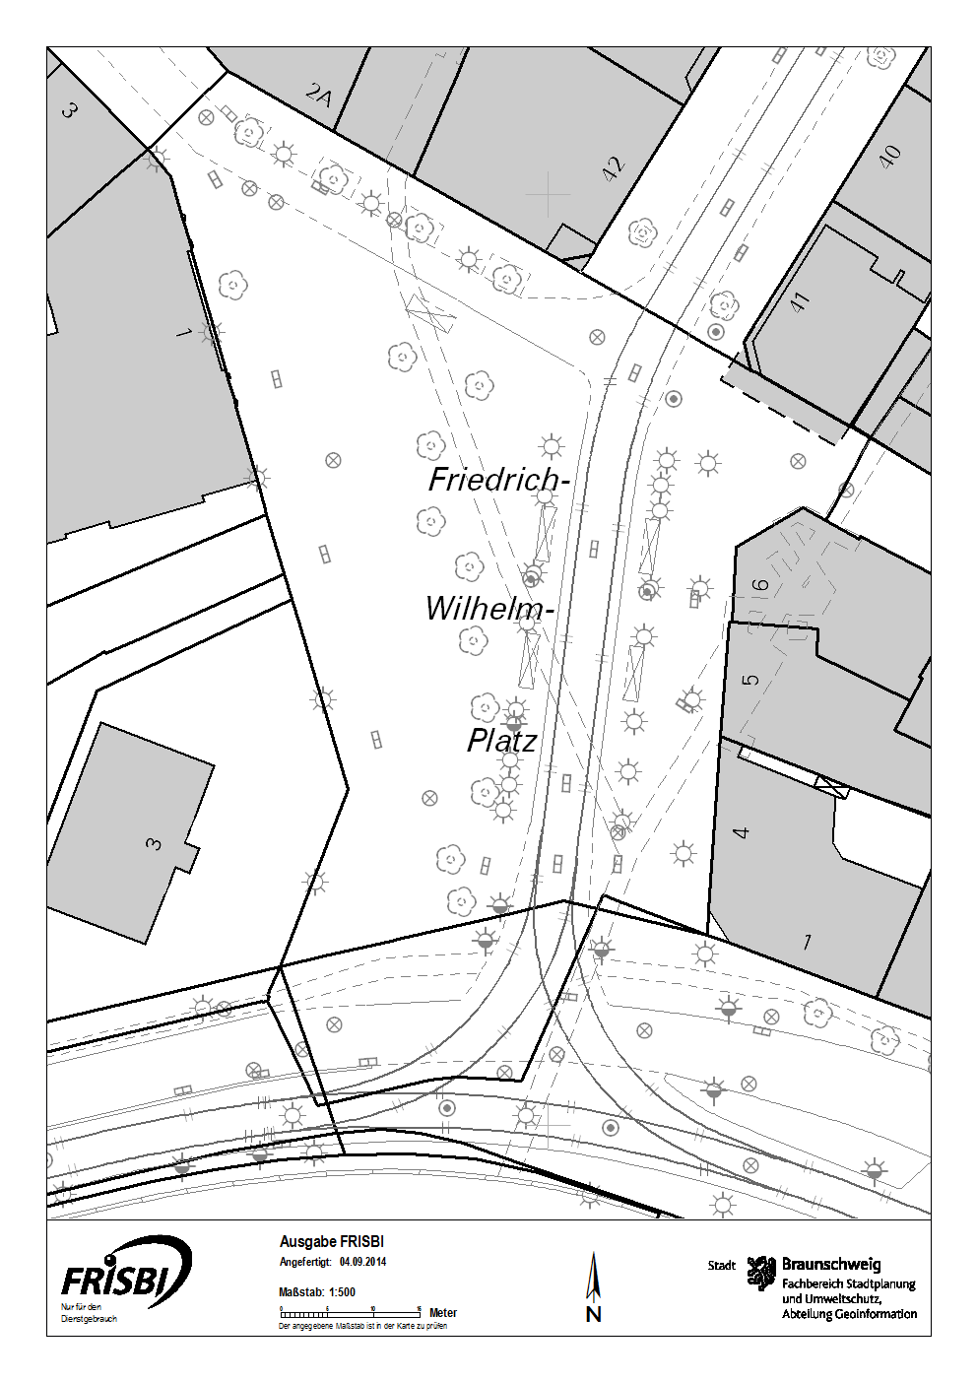

Fläche zwingend freihalten
Einzelfallbetrachtung (mit FW abstimmen)
Nutzbare Fläche
19
11
10
Bänke
9
18
12
8
13
17
7
8,5 m
15
14
6
16
Bühne
Getränkestand
Foodtruck
Platzbelegung
1 5,50 x 2,20m
2 6,50 x 2m
3 2,10 x 4,15m
4 4,70 x 1,80
5 6 x 2,5
6 6,3 x 3
7 6 x 2,50
8 6 x 2,5m
9 11 x 3m
10 5,2 x 2,3
11 6 x 2,5
12 4 x 2m
13 4 x 2m
14 6 x 3m
15 6 x 3m
16 6,50 x 2,50m
17 6 x 3m
18 6,98 x 6,98m
19 6,80 x 4,40m
5
2
4
1
3

